Slide 1

KELOMPOK 1
Proyek Perangkat Lunak
1A-D4 2017

Slide 2

CARTRITY ?

Slide 3
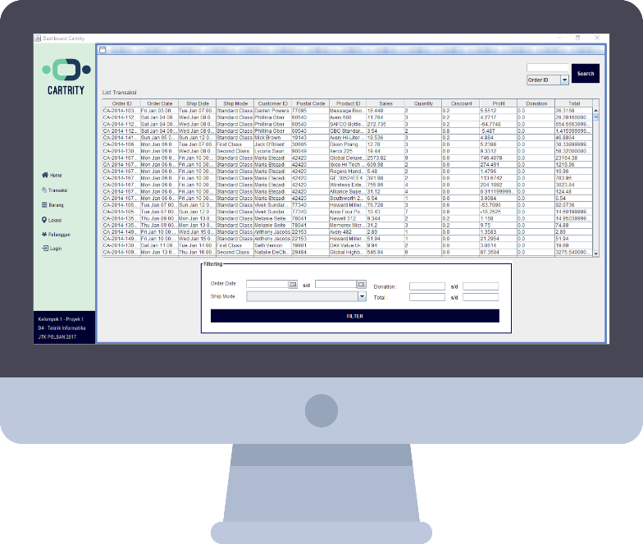
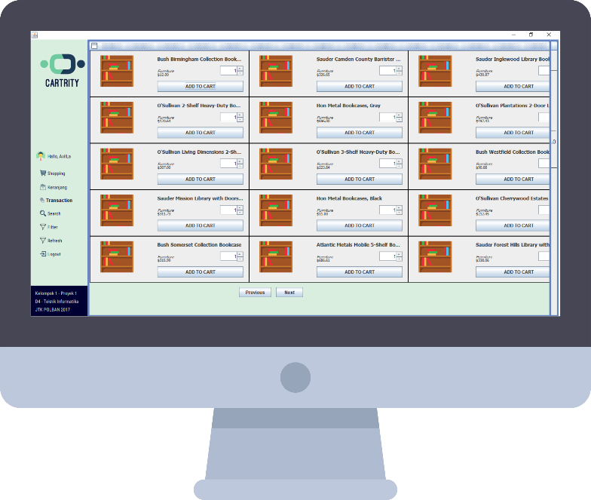
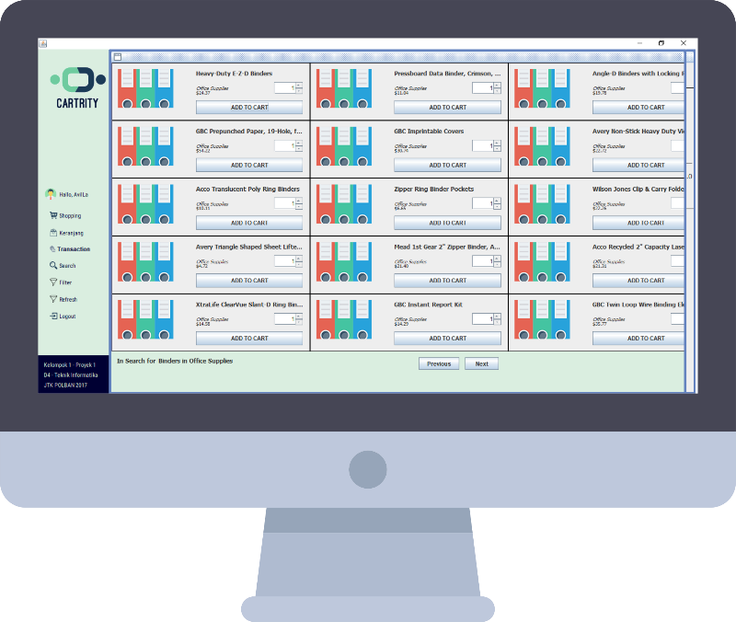
“
Aplikasi berbasis desktop yang menyediakan fitur yang menyerupai* online shop, namun memiliki fitur donasi.

Slide 4

VIDEO APLIKASI

Slide 5
https://www.youtube.com/watch?v=18-6VdWvpvQ&feature=youtu.be

Slide 6

FITUR

Slide 7

3 Jenis Hak Akses
CRUD Data (Admin)
Grafik
Belanja / Transaksi (User)
Search Data
Keranjang (User)
Filtering Data
Report ke Excel (Admin)

Slide 8
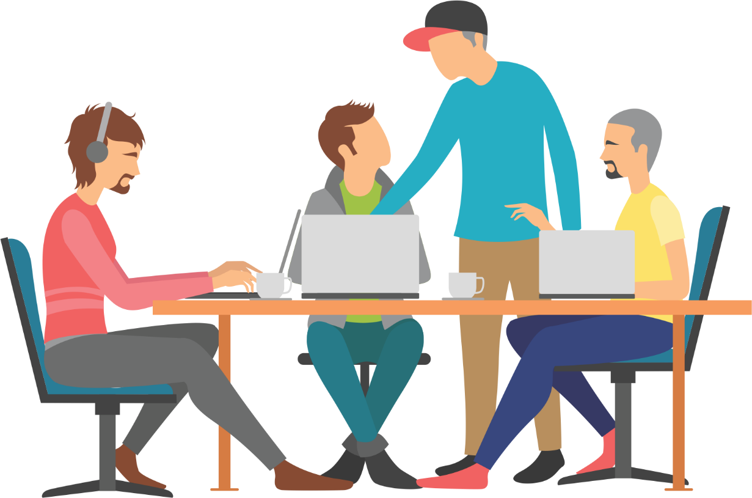
PERENCANAAN

Slide 11
IMPLEMENTASI

Slide 13

PROBLEM

Slide 14






Lamanya penyelesaian issue apabila terdapat suatu masalah didalam proyek
Kurang pekanya kelompok terhadap timeline yang sudah dibuat
Sulitnya membagikan tugas didalam kelompok
Perubahan konsep dari aplikasi yang awalnya web menjadi desktop
Penyelesaian konsep yang berlarut-larut
Perubahan timeline yang terjadi

Slide 15
DEMO APPLICATION

